Slide 1
Манипулация на изображения
Преоразмеряване, изрязване, завъртане и перспектива

Slide 2
Теория: Преоразмеряване
Важно е да се запазят пропорциите, за да се избегне изкривяване.
Често се използва за оптимизация на изображения за уеб или принтиране.
Преоразмеряването на изображение променя неговата ширина и височина.

Slide 3
Теория: Изрязване
Изрязването премахва нежеланите части от изображението.
Позволява да се фокусира върху важния елемент.
Обикновено се използва за подобряване на композицията.

Slide 4
Теория: Завъртане
Завъртането на изображението го обръща под определен ъгъл.
Използва се за корекция на хоризонта или за артистичен ефект.
Може да бъде на 90°, 180° или произволен ъгъл.

Slide 5
Теория: Перспективна трансформация
Промяната на перспективата изкривява изображението, симулирайки различен ъгъл на гледане.
Тази техника се използва за корекции в архитектурната фотография и за артистични ефекти.

Slide 6
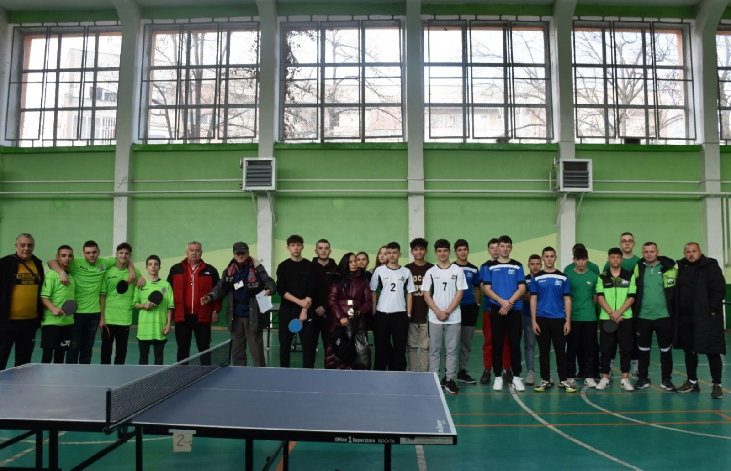
Допълнителни изображения

Slide 7
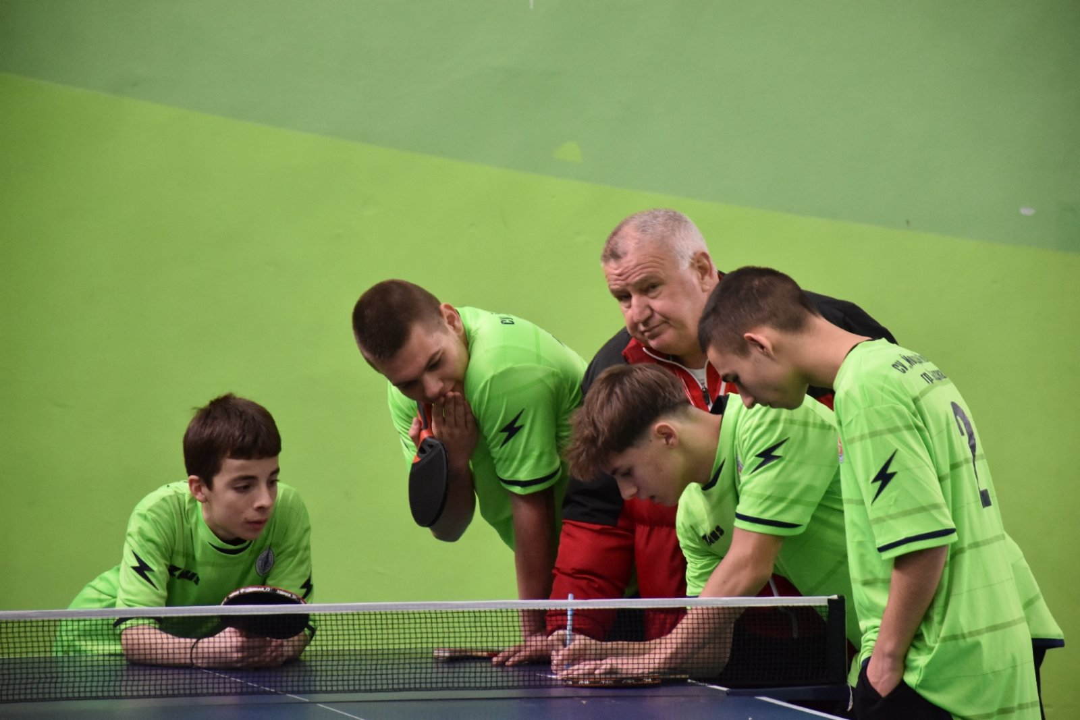
Още кадри от събитието

Slide 8
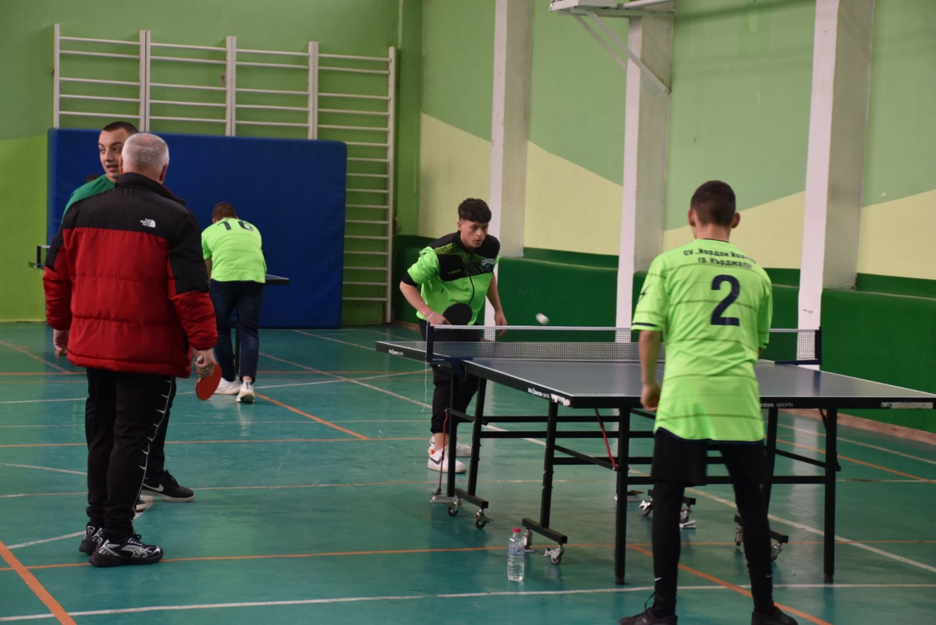
Отборна снимка

Slide 9
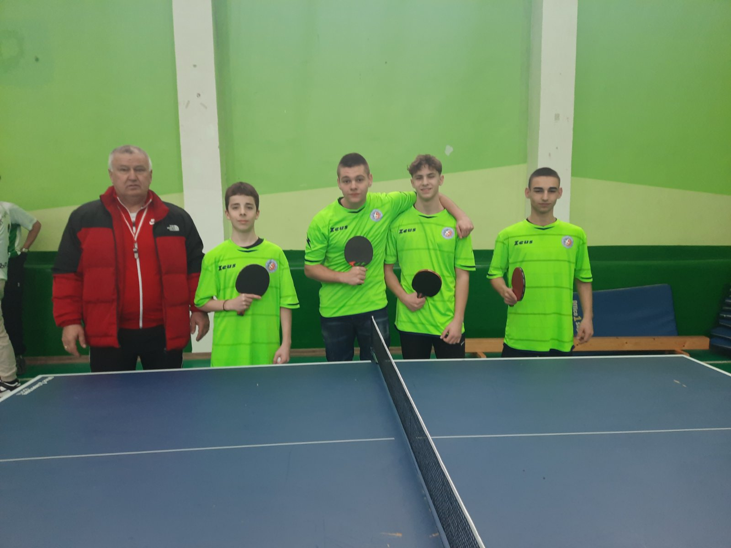
Състезатели в действие

Slide 10
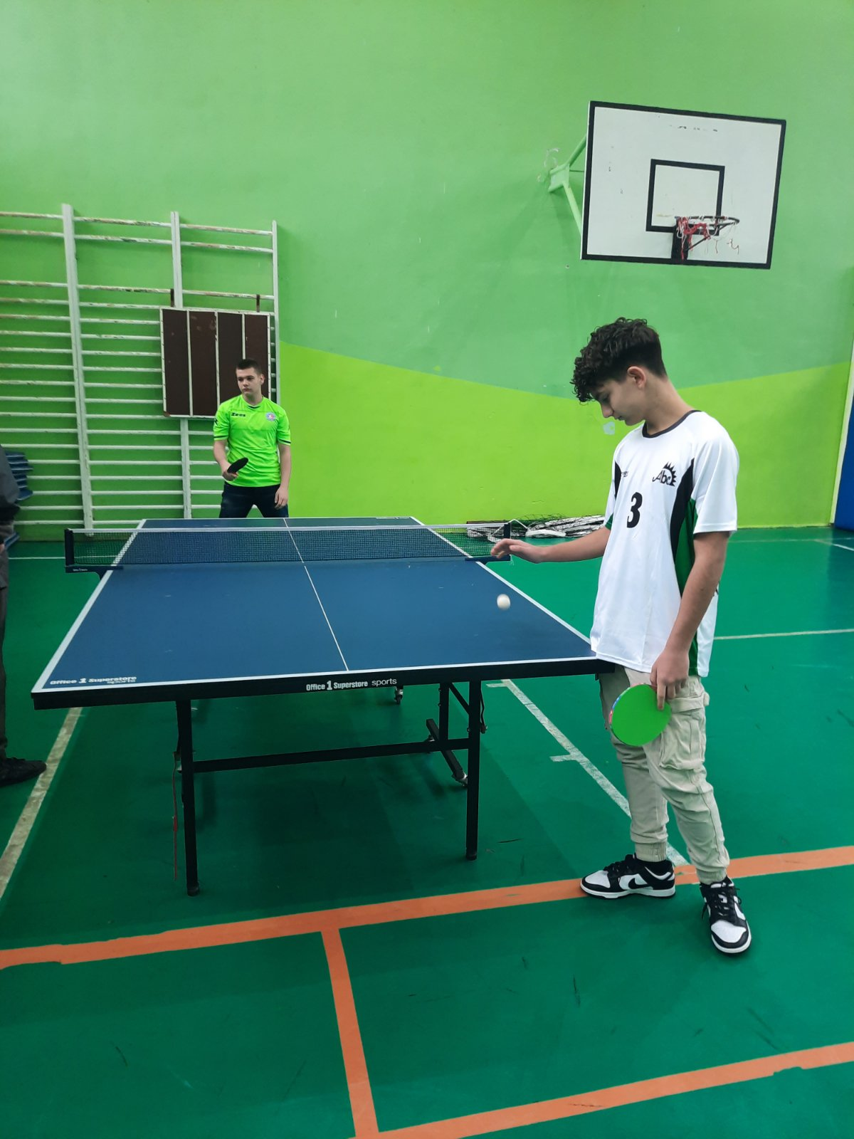
Тенис на маса - ключови моменти

Slide 11
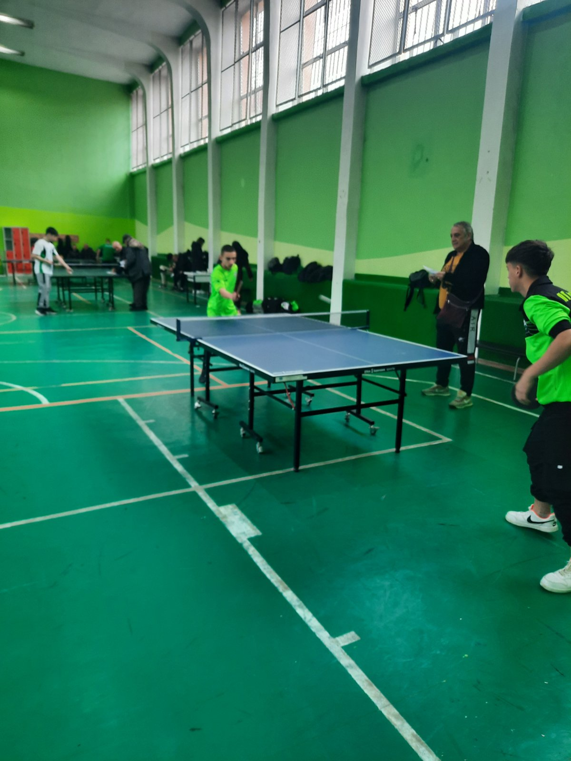
Оригинално изображение

Slide 12

Преоразмеряване

Slide 13
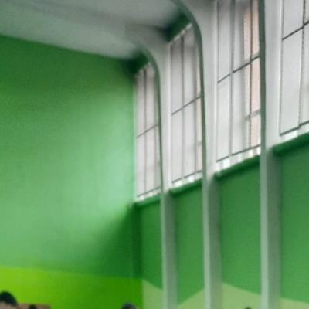
Изрязване

Slide 14
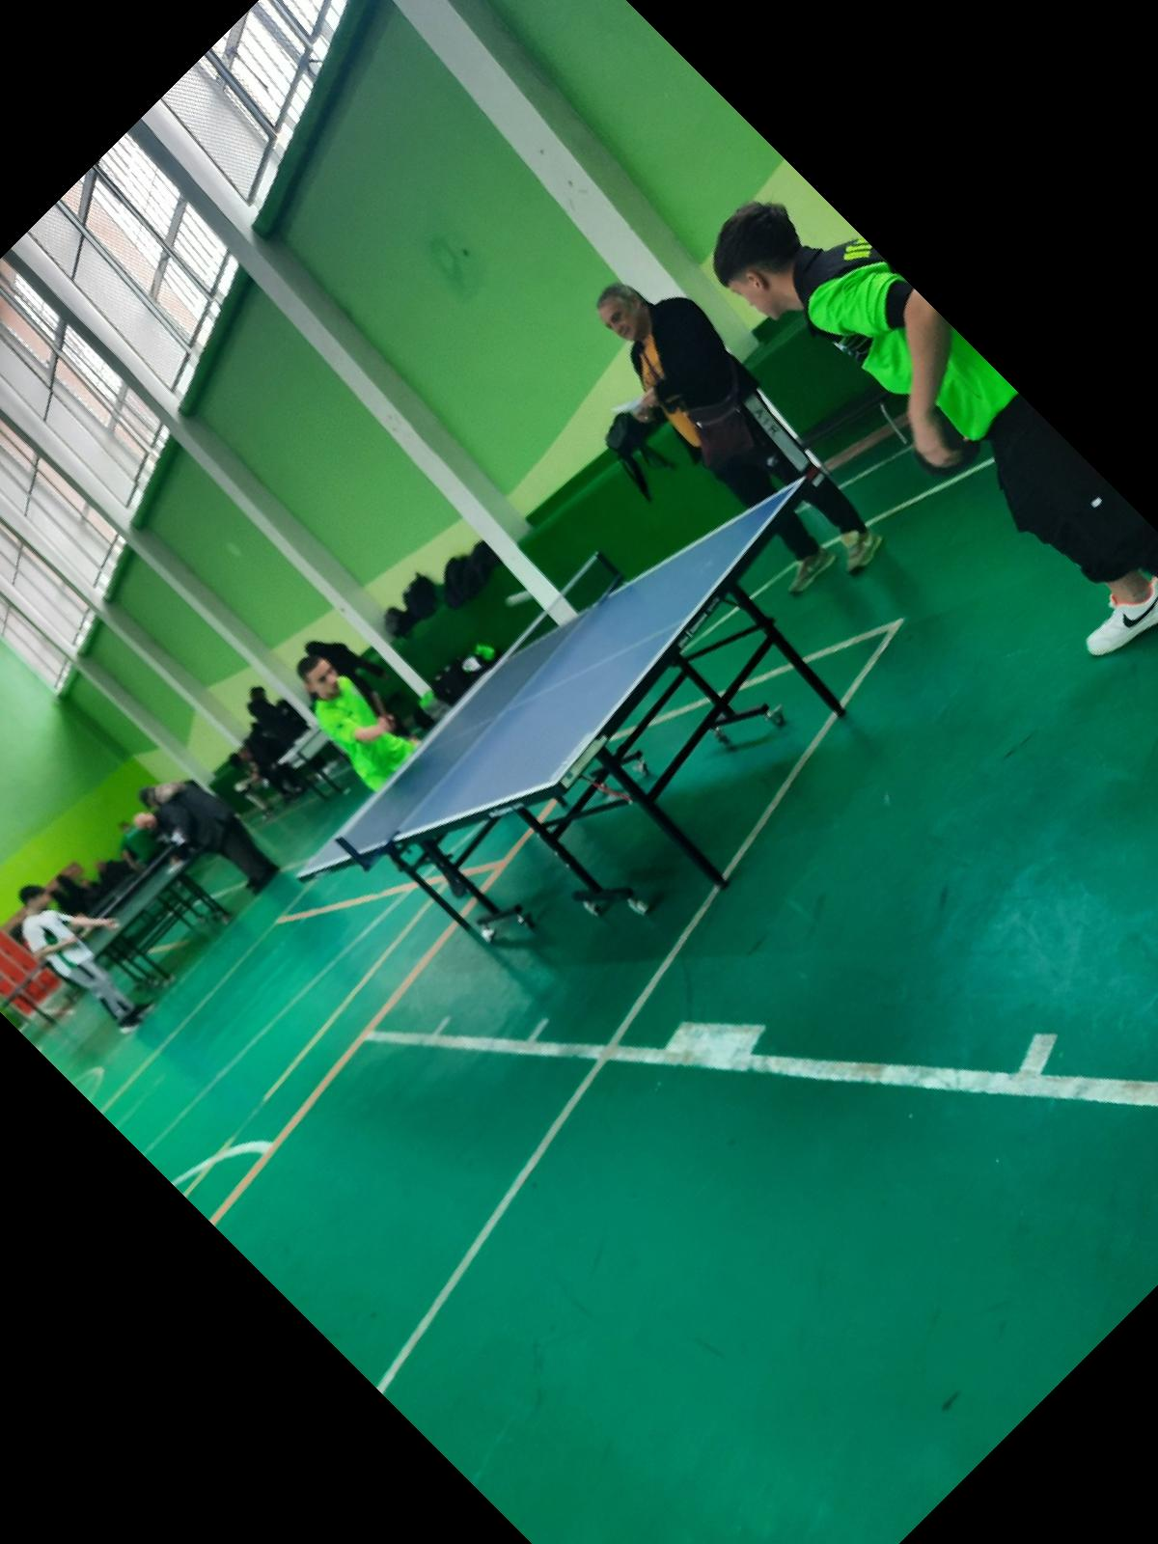
Завъртане

Slide 15
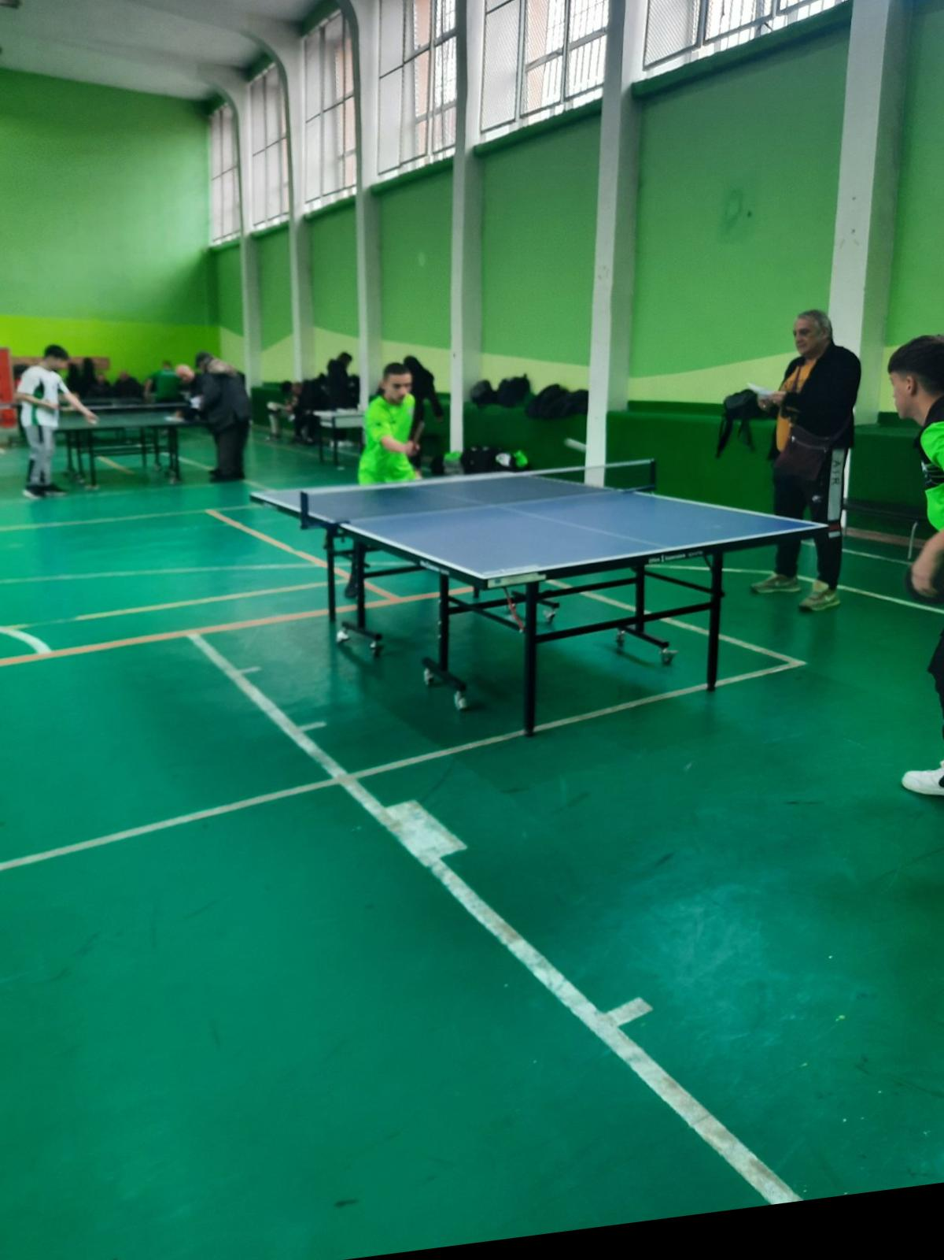
Перспективна трансформация

